Slide 1

Videocorso PHP
Funzioni, require, include
facciamo interagire il codice
Alessandro Flora

Slide 2

Funzioni, require e include in PHP
Come sarà impostata questa lezione
All’interno delle slide ci saranno alcuni riferimenti utili per il successivo ripasso
In particolare nelle slide sono riportati i concetti di base e la sintassi
La seconda parte sarà un esercizio svolto; è vivamente consigliato provare a ragionare
insieme creando uno script per provare in prima persona
index.php
<numero>

Slide 3
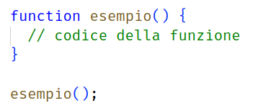
Le funzioni in PHP
Il concetto di funzione
Blocco di codice che si può richiamare per essere eseguito più volte
È bene usarle per tenere ordinato lo script
Definizione della funzione esempio
Richiamiamo la funzione esempio
<numero>

Slide 4
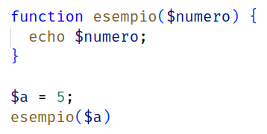
Le funzioni in PHP
Gli argomenti nelle funzioni
Si indicano come delle variabili
Nel resto dello script non saranno visibili
Vengono passati per valore (anche i vettori ma non gli oggetti)
Definizione della funzione esempio con un argomento $numero
Passiamo alla funzione il valore contenuto in $a per valore (viene copiato in $numero)
<numero>

Slide 5
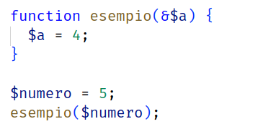
Le funzioni in PHP
Gli argomenti nelle funzioni (passaggio per riferimento)
Si usa una forma analoga a quella per valore
Si usa il simbolo & posto prima del nome dell’argomento
Definizione della funzione esempio con un argomento $a passato per riferimento
Passiamo alla funzione il valore contenuto in $numero per riferimento. Dopo la chiamata $numero avrà valore pari a 4
<numero>

Slide 6
Le funzioni in PHP
Passaggio per valore e per riferimento
Quando si passa un parametro per valore si sta effettuando una copia del valore
contenuto dalla variabile; possiamo dunque modificarlo a nostro piacimento nella
funzione senza ripercussioni sulla variabile originaria
Quando si passa un parametro per riferimento stiamo passando alla funzione la
sua collocazione nella memoria e dunque stiamo modificando la variabile originaria
Attenzione: non possiamo passare per riferimento qualunque cosa che non sia una
variabile (per esempio numeri, stringhe o altro definito alla chiamata)
<numero>

Slide 7
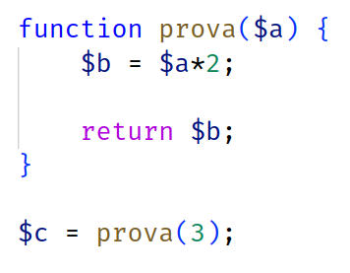
Le funzioni in PHP
La restituzione di valori nelle funzioni
Utilizziamo la keyword return seguita dal nome della variabile o dal valore restituito
La funzione restituisce il valore di $b ovvero il doppio di $a
$c assume il valore restituito da prova(3) ovvero 6
<numero>

Slide 8
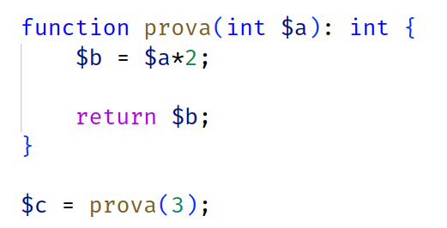
Le funzioni in PHP
Il controllo del tipo di dato in ingresso e in uscita
Possiamo specificare dei tipi per i parametri e per la funzione; se i dati passati non
fossero di quel tipo (o riconducibile tipo stringhe con numeri) otterremo errore
La funzione riceverà esclusivamente valori interi e restituirà esclusivamente un intero
Non avremo ricevuto errore neppure se avessimo passato a prova '3' perché riconducibile all’intero 3
<numero>

Slide 9
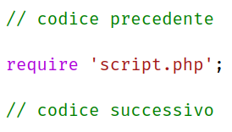
require e include in PHP
Collegare gli script
Le istruzioni require e include hanno significato identico a meno della gestione degli
errori (require dà errore se non trova lo script indicato, include no)
Lo scopo è quello di eseguire interamente uno script PHP (eventualmente integrando
classi e funzioni definite in tale file)
Dopo il codice precedente ma prima di quello successivo verrà interamente eseguito il codice presente all’interno dello script denominato script.php
<numero>

Slide 10
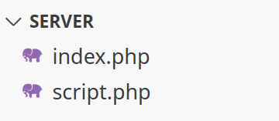
require e include in PHP
Collegare gli script: i percorsi
Se inseriamo lo script nella stessa cartella del file da cui è chiamato possiamo indicare
solamente il nome dello script
<numero>

Slide 11
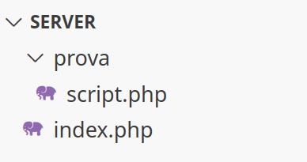
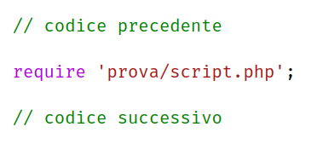
require e include in PHP
Collegare gli script: i percorsi
Se inseriamo lo script in una cartella diversa dal file da cui è chiamato dobbiamo
anche indicare il/i nome/i delle cartelle in cui è posto script
<numero>

Slide 12

header in PHP
La funzione header
Serve a specificare le intestazioni della pagina (formato, chi può effettuare collegarsi,...)
La useremo per reindirizzare mediante la seguente sintassi
A differenza di require e include non si rimane nello script ma si esce dallo stesso
Analogamente a prima dobbiamo indicare un percorso relativo.
In questo caso saremo portati alla pagina chiamata pagina.html collocata nella cartella principale del progetto
<numero>

Slide 13


Richiami di HTML e CSS
HTML e CSS
Sono linguaggi di formattazione e non di programmazione
Possiamo usarli per descrivere il contenuto grafico di una pagina web
Li useremo per dare un aspetto invitante alle applicazioni web
contenuto grezzo
personalizzazione grafica
<numero>

Slide 14
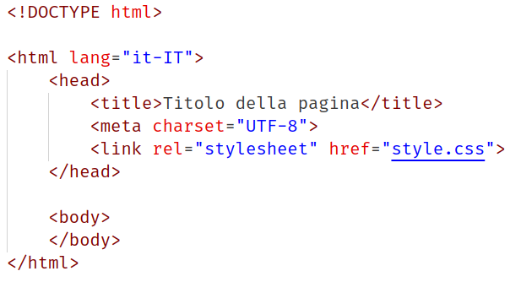
Richiami di HTML e CSS
Struttura HTML di una pagina
head: parte relativa alle informazioni sulla pagina e eventuali link a file css, favicon, meta, ...
body: parte della pagina visibile dall’utente con all’interno i vari tag
<numero>

Slide 15
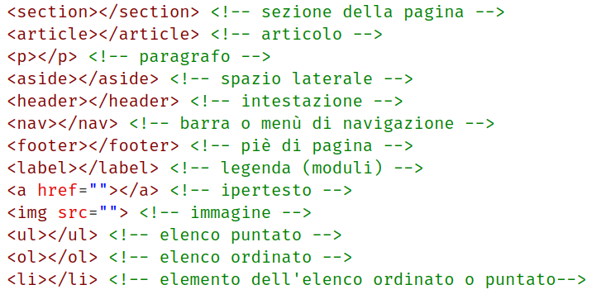
Richiami di HTML e CSS
Tag HTML più utili
<numero>

Slide 16
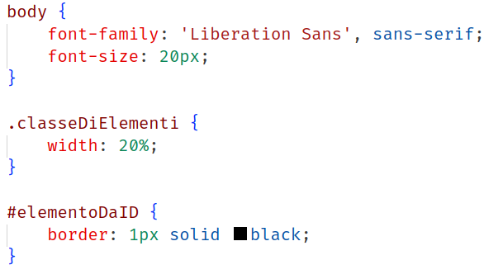
Richiami di HTML e CSS
Struttura di un file CSS
selettore
valore
proprietà
<numero>

Slide 17

Richiami di HTML e CSS
Inserire gli ID e le classi in HTML
Utilizziamo la sintassi riportata in seguito. Gli ID tendenzialmente identificano un solo
elemento mentre le classi identificano un gruppo di elementi con proprietà analoghe.
Questa distinzione è utile per gli script JavaScript mentre è meno trasparente in HTML e
CSS.
<numero>

